Slide 1





Virginia Satirová
Sebeúcta, pozice přežití, kongruence
Pavel Navrátil
SPR 463 Model růstu

Slide 2

Úvod
Warm-up
Posledně jsme se bavili o vnímání světa, stala se od minule nějaká událost, která posunula, změnila či nějak konfrontovala mé vnímání světa?

Slide 3



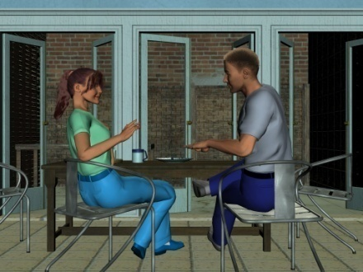


Copingové pozice
Copingové pozice: jsou cestami, jak lidé chrání svoji sebeúctu proti verbálním i neverbálním, vnímaným i domělým hrozbám (pozice přežití)
Coping: zahrnuje externí a interní procesy
Coping a komunikace
Komunikace
Copingové pozice
Sebeúcta
Externí
Interní
Notes:
Insert a map of your country.

Slide 4
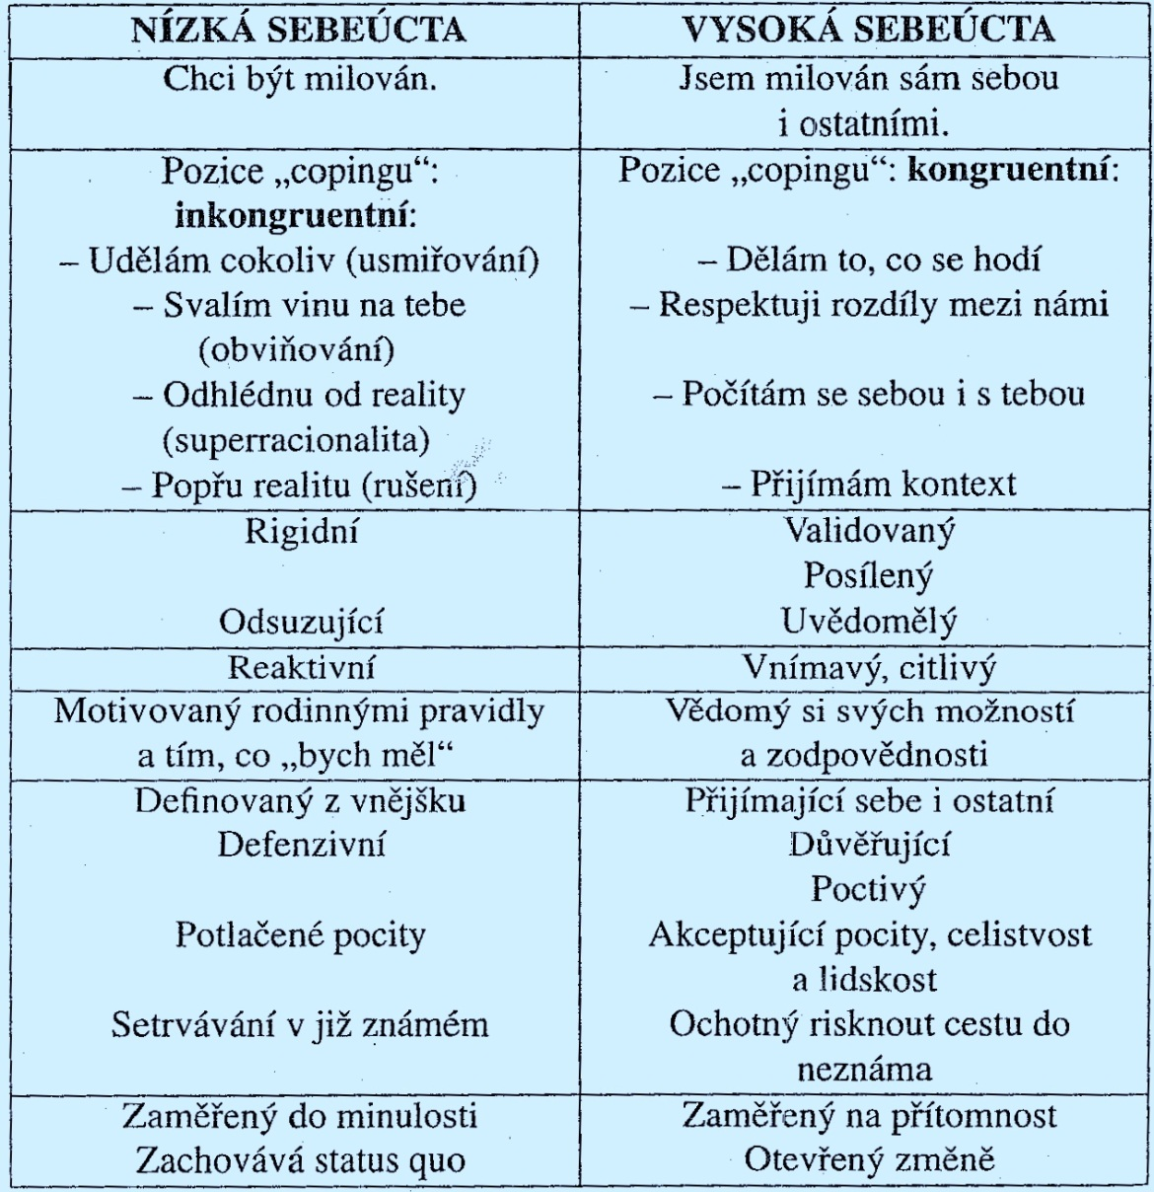
Sebeúcta
Cvičení: Jaká je moje sebeúcta?
Je statná, drobná, jiskřivá, vysychající…?
Na čtvrtku papíru/ pantomimicky vyjádřete svoji sebeúctu.
Je podobná nějakému zvířeti, květině?

Slide 5


Sebeúcta a její zrození
Důležité otázky?
Jaká je moje sebeúcta?
Jaké vlivy formovaly moji sebeúctu?
Jakou sebeúctu projevovaly moji rodiče?
Jak jsem to hodnotil dříve/dnes?
Chci změnit svoji sebeúctu?
Jakým směrem? Co od sebe očekávám?
Nejsem na sebe moc tvrdý/á?

Slide 6
Král a královna
Imaginace na téma královské mise.
Kresba
Práce ve skupině

Slide 7
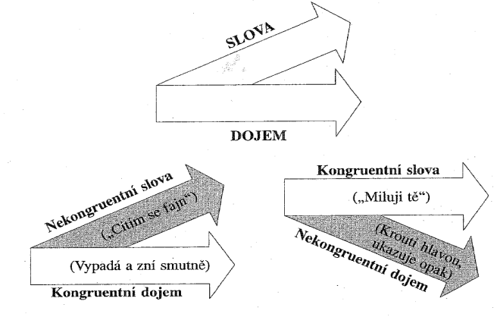
Kongruence
Kongruence je způsob bytí a komunikace s druhými.
Kongruence podle Satirové znamená schopnost vyvážit v naší komunikaci Já, Druhé a i Kontext.
Kongruentní komunikace: náš verbální i nonverbální projev vyjadřuje tu stejnou zprávu.
Pomáhající (mají) komunikovat s kongruencí, humorem, vysokou sebeúctou a flexibilitou.
Podpora sebevědomí a kongruence mění self “Já jsem“ (růst)
Percepce světa se vytváří v naší rodině: primární triádě.
Máma
Táta
Dítě
Notes:
Insert a map of your country.

Slide 8
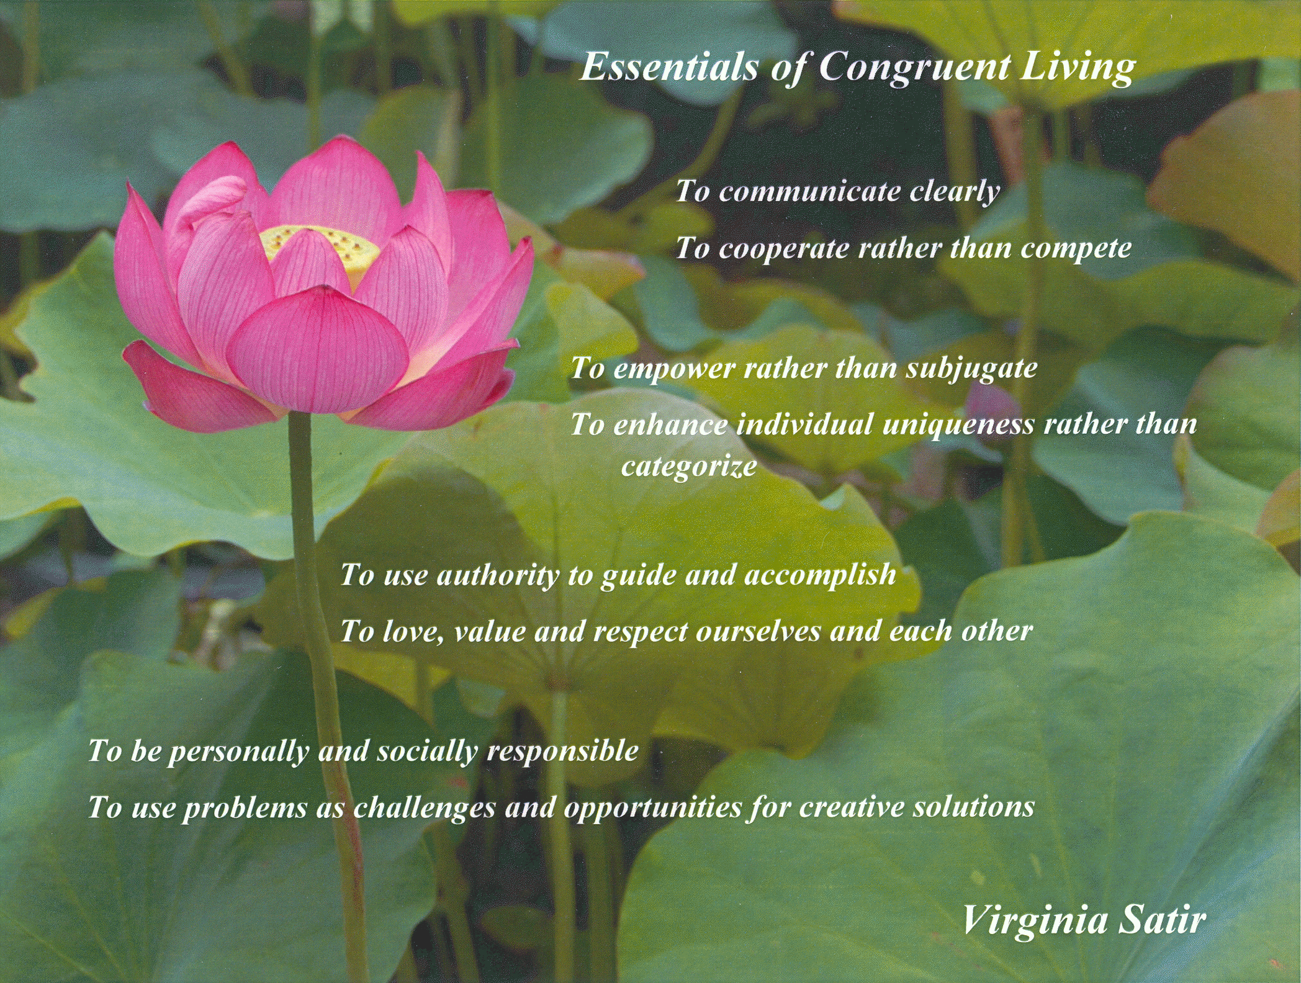
Notes:
Insert a map of your country.

Slide 9

Kongruence
Oceňovat sebe sama
Svobodné užívání osobní i meziosobní energie
Být celistvějším člověkem
Důvěřovat a milovat sebe i druhé
Být otevřený ke změnám
Být schopen riskovat a přijímat svou zranitelnost
Využívat vnitřní i vnější zdroje
Brát v potaz sebe, druhé i kontext

Slide 10

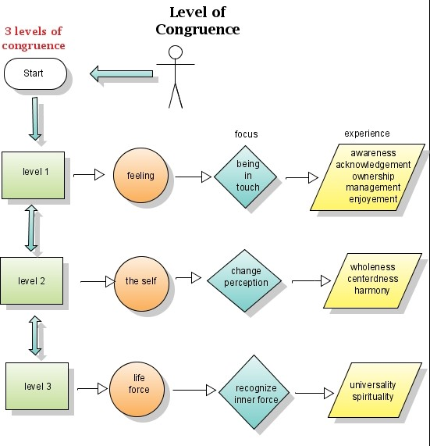
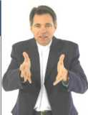

Tři úrovně kongruence

Slide 11
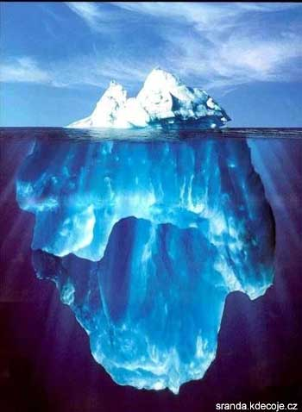
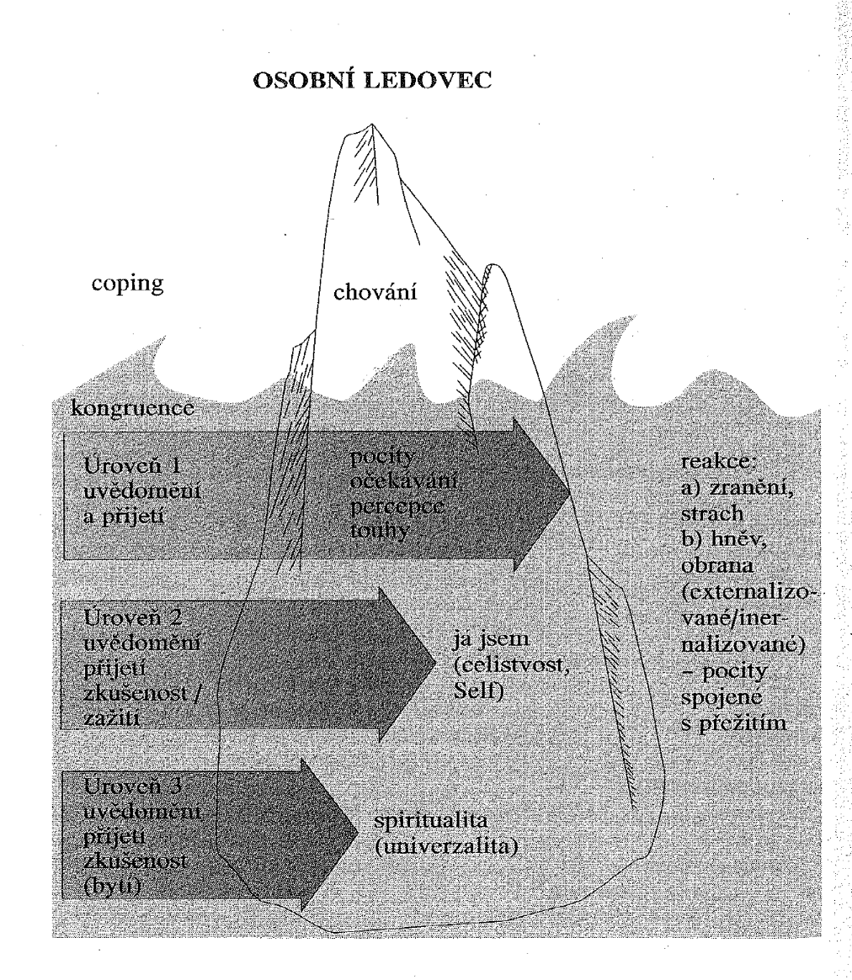
Ledovec osobnosti

Slide 12
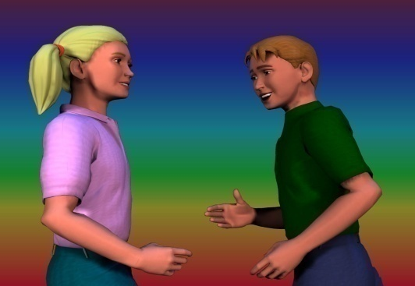
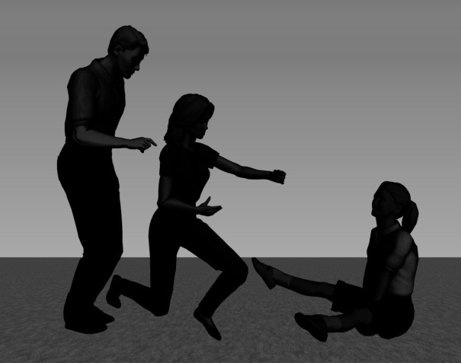


Pozice přežití
Copingový proces je výsledkem pocitu ze sebe…
Existují čtyři pozice přežití:
- Usmiřování
- Obviňování
- Superracionalita
- Rušení
Každá pozice přežití vyžaduje další osobu, která komunikuje nekongruentně
Notes:
Insert a map of your country.

Slide 13
Usmiřování
Usmiřování je sebezáchovná pozice, při které nebereme v úvahu vlastní hodnotu. Veškerou svoji cenu, hodnotu, sílu předáváme druhému člověku. Na všechno jsme připraveni odpovědět ano. Je vyjádřením pravidla, že konflikt nesmí vzniknout.
Notes:
Insert a map of your country.

Slide 14

Usmiřování - příklad
D: Když jsem ráno přišel, zjistil jsem, že ten monitor byl polámaný. Vzalo mi to 1 hodinu, než jsem zjistil příčinu a opravil to.
U: Je mi to moc líto. Měl jsem pořídit kvalitnější vybavení.
D: Všiml jsem si, že Petr včera s počítačem pracoval jako poslední.
U: Je mi to líto, měl jsem na Petra dohlídnout. Prosím tě, odpusť mi to!

Slide 15
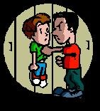
Obviňování
Obviňování je opakem usmiřování. Obviňující coping opírá druhého. Je vyjádřením pravidla, že musíme být vždy silní.
Notes:
Insert a map of your country.

Slide 16
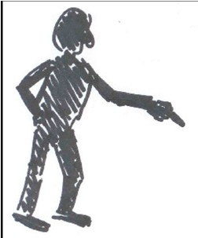
Obviňování - příklad
D: Když jsem ráno přišel, zjistil jsem, že ten monitor byl polámaný. Vzalo mi to 1 hodinu, než jsem zjistil příčinu a opravil to.
O: Ty jsi to opět polámal? To už je popáté! Ty jsi takový lajdák.
D: No, zjistil jsem, že naposledy byl včera u počítače Petr.
O: Nyní ještě obviňuješ někoho jiného, nikdy si nedokážeš přiznat pravdu a převzít odpovědnost!

Slide 17
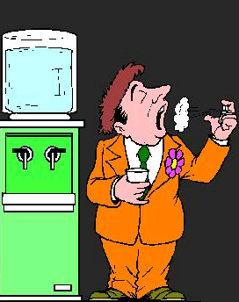
Superracionalizace
Superracionální pozice nepočítá s druhými jako se subjektem komunikace. Pracuje především s kontextem, a to na úrovni dat, logiky.
Notes:
Insert a map of your country.

Slide 18
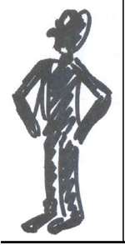
Superracionalizace
D: Když jsem ráno přišel, zjistil jsem, že ten monitor byl polámaný. Vzalo mi to 1 hodinu, než jsem zjistil příčinu a opravil to.
S: Chybovat je lidské, všichni proto musíme strávit čas nápravou našich chyb. Proč si tedy stěžuješ?

Slide 19

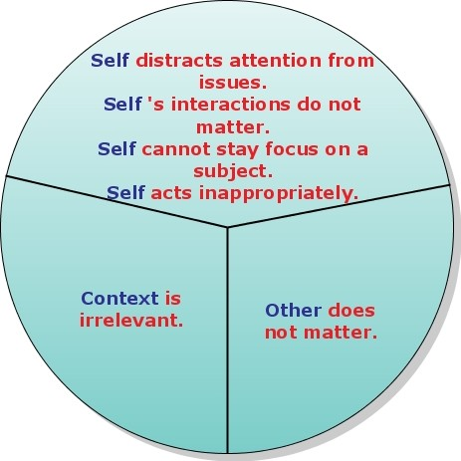
Rušení
Čtvrtá pozice vyjadřuje opak superracionality. Působí jako zábavní, spontánní a rozšafní lidé.
Já, druzí i kontext je nepodstatný.
Notes:
Insert a map of your country.

Slide 20
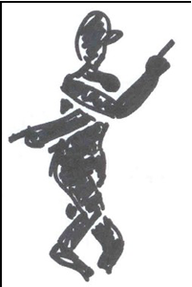
Rušení - příklad
D: Když jsem ráno přišel, zjistil jsem, že ten monitor byl polámaný. Vzalo mi to 1 hodinu, než jsem zjistil příčinu a opravil to.
R: Díval ses včera večer na fotbal Česko: Německo?
D: Ano, díval jsem se, ale mluvil jsem o polámaném monitoru…
R: A jak se ti zápas líbil? Mě se líbil moc, byl mnohem lepší ne předchozí zápas. Penaltu vstřelili tak úžasně…
D: Ahoj...

Slide 21

Úkol
Zpracujte esej, v níž popíšete příklady, zkušenost s copingovými pozicemi ze svého života.
Uveďte vždy alespoň tři příklady copingové strategie ze svého okolí.

Slide 22
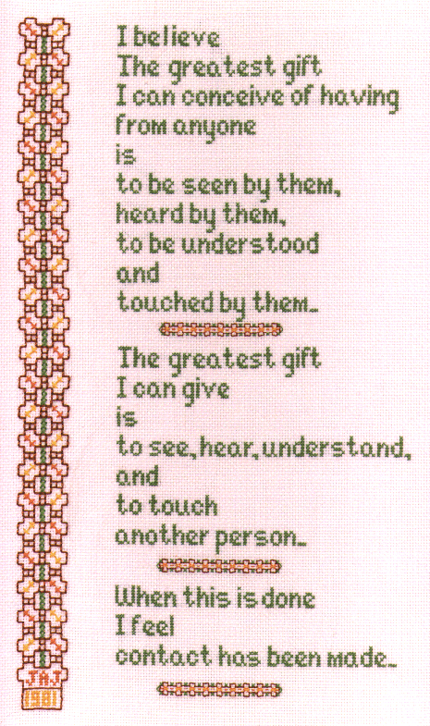
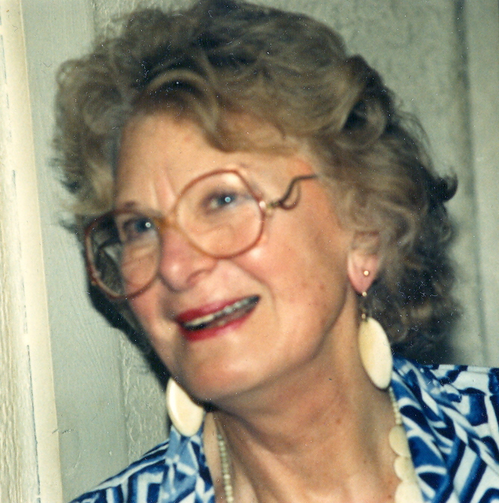
Satir’s Approach

Slide 23

The Process of Change
Goal and meaning
Problem and trigger
Goal is to change survival stances into congruent open communication.
People learn only when they are in a state of chaos.
Change is an internal shift that brings about external change.
A process of discovery, awareness and understanding.
A process that adds, expands and transforms something else to what already exists.
People establish a status quo.
They know their context and how it fits into their world.
Foreign elements are unwelcomed, denied or eliminated.
People avoid change
A stimulus becomes necessary for meaningful change.
Stimulus has to come from outside.
Internal change occurs due to threat, pain, fear and hope.

Slide 24

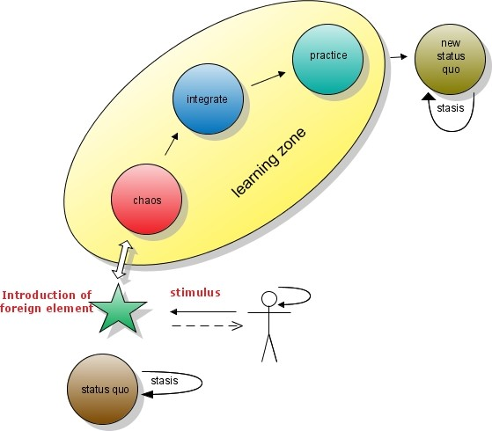
Stage of Change
Status quo: Need for change emerges
Introduction foreign element: System articulates need to another person.
Chaos: System moves into a state of disequilibrium.
Integration: System integrates new learning, and a new states emerges.
Practice: System practices new learning, and strengthens the new state
New status quo: New status quo represents a more functional state of being.

Slide 25
Stage 1-Status Quo
Stage 2- Introduction new element
Family has clear set of expectations and reactions
Repetition is self-reinforce
Stances and beliefs are powerful
Person and behavior are separated
Exchange of values is unfair and unjust but stable
Members cope with survival stances
Therapist must find the thread to original systemic crisis
Foreign element is therapist
Majority of family members must accept outside element
Therapist models congruence to give hope
Therapist is in charge of the process
Therapist conveys acceptance, credibility, and an awareness of change
Therapist must make personal contact below level of coping dynamics and survival stances

Slide 26
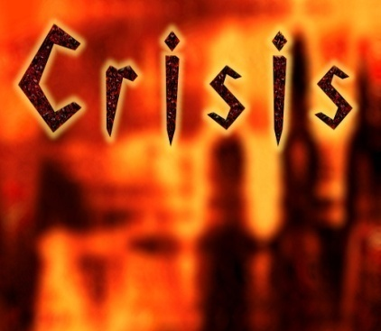

Stage 3 - Chaos
Stage 4 - Integration
Development of new possibilities
Re-evaluation of past and present expectations
Use of inner resources
Acceptance of parents, life experiences, self-worth and future
Letting go of survival stances
Decision about how to be perceived by others and self
Differentiation between anxiety and excitement
System operates in unpredictable ways
Therapist must neutralize family’s fear and anxiety
Therapist stays congruent, calm, supportive and accepting of family members
Therapist stands back, stays grounded, explores expectations, and investigates people’s feeling
Therapist may use humor, reframing or sculpting

Slide 27
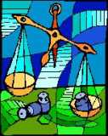
Stage 6 – New Status Quo
Stage 5 - Implementation
Provide a new Status quo
Give a healthier equilibrium
People relate more fully
New set of prediction, sense of comfort, self-image and hope emerge
Practice Stage
Therapist wants to encourage affirmations, meditations, anchoring exercises or the writing of reminders
Goal is to eliminate the way that blocks people from functioning more fully
The stages, in the process of change, build one upon the other.
Stages are multiphasic and repetitious
Process of change continues throughout life

Slide 28
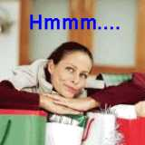

Ingredient of an Interaction
Intervention can be used independently of any other technique
Focus on the internal mental and emotional patterns use in processing messages
Explore family rules that people follow for processing information
Analyze coping style
Identify what people learned from their family of origin, and replace their old learning of interaction with healthier and more relevant ways
Ask six questions about specific intervention
Identify defenses, explore alternatives ways to perceive oneself, and change patterns to more healthy ways
Aim to help people understand themselves

Slide 29
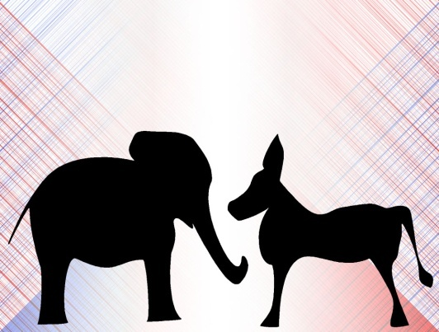

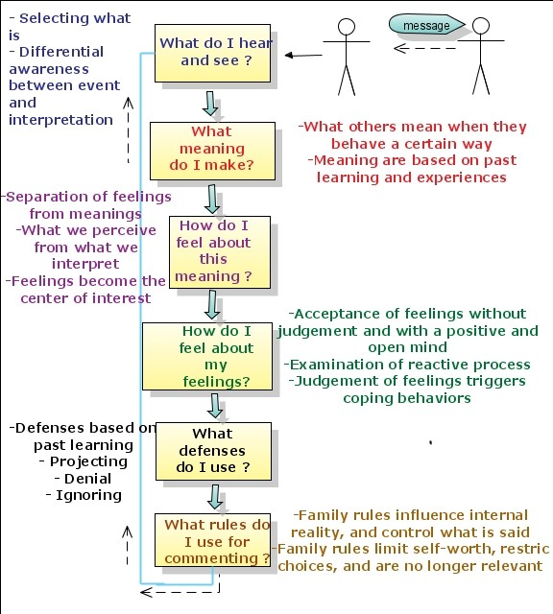

Ingredients of an Interaction Process

Slide 30

The transformation Process
Experience takes place within specific context at this moment
Content of problem is the context in which change is possible
Content provides context to identify coping behaviors
Self affects external behavior and context affects self
Yearnings
6 levels of Experience
Expectations
Self
Perceptions
Emotions
Coping stances
Behaviors

Slide 31


The Parts Party
Process that identifies, transforms, and integrates a person’s inner parts and resources
Parts Party Steps
Step 1: Preparation of the host
Step 2: Description of the parts’ behavior
Step 3: Development of a conflict between the parts
Step 4: Transformation of the parts to resolve the conflict
Step 5: Integration experience. Ritual to integrate the transformation process

Slide 32
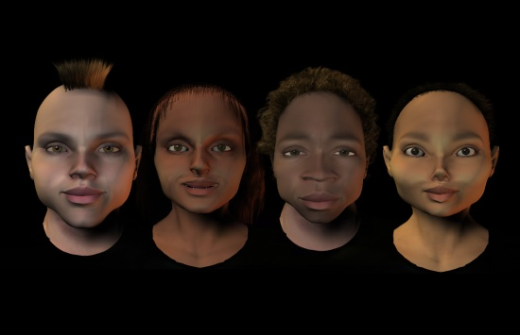





The Parts Party
Prepare the guide and host by developing trust
From trust and process the host gain hope.
Host selects six to eight parts to work with, and think of well-known people or characters to represent these parts
Select the role-players
Use adjectives, body movements, and interactive behaviors to describe parts
Parts meet, develop a conflict, and transform it by achieving cooperation
Perform the integration ritual to take charge of the parts with new choices and new energy

Slide 33
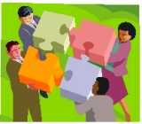

Family Reconstruction
Allow people to relive past experiences from formative years in the family of origin
Provide new way of seeing self and family of origin, thus seeing present and future in a new perspective
Offer an opportunity to make sense of all relational parts of our experience
Allow people to see themselves and family members in a way that exposes their beliefs, ignorance, unawareness, and misunderstanding
Help body and mind move beyond stress, survival and coping to positive way of expressing and experiencing life

Slide 34


Family Reconstruction Process
Introduction of client’s life history
Construction of family map, family life chronology, wheel of influence
Sculpting of family of origin and parents’ family of origin
Client externalizes construct of family dynamics, and identifies perceptions and feelings when under stress
Focus on major learning within parents family of origin
Verbalize own unmet expectations and yearnings
Express feelings, identify strengths and weaknesses
Accept self and parents, similarities and differences, parents as human beings and self high self-esteem

Slide 35
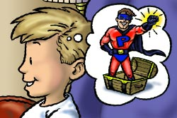
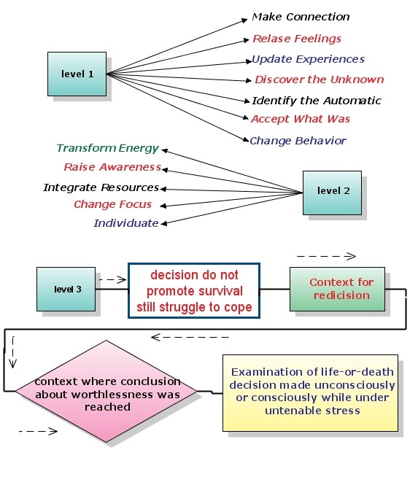

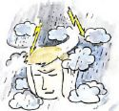
Level of Change in Family Reconstruction

Slide 36

Other Techniques
Self Mandala: the universal human resources
Emotional
Each part is connected and interdependent
Every part affects each other
Nutritional
Intellectual
I AM
Self
Physical
Sensual
Stress occurs when any of the eight parts is discounted, denied, or rejected
Each part is of equal value
Interact ional
Spiritual
Contextual

Slide 37
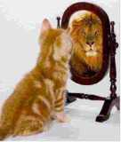
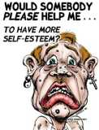
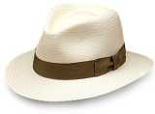



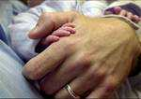
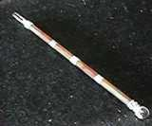
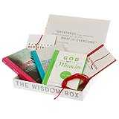
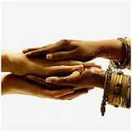
Self-Esteem Kit
A Medallion
A detective Hat
To hang around your neck
To use when puzzle or need effort to understand
To go on a journey of exploration
Yes, Thank you for noticing me
Sides of medallion
No, Thank you it does not fit me now
A key to integrity
To say the real yes or no
A golden key
An Empowering Wand, a wishing hand, and a courage stick
Use to open any door
Ask any question
Make speakable what is unspeakable
Attempt the undoable
Use it to empower yourself, use yourself as reference
A wisdom box
To contact with all the wisdom of the universe, the wisdom from the past and inside self

Slide 38


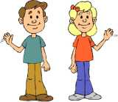

Sculpting
Picture each member of the family
Sculpt the perception of the family relationship
Inform self and others about internal process in relation to other and self
Bring awareness of family’s context and each member’s context
Externalize the ways a family communicates, its life cycle, and its intergenerational patterns
Externalize members inclusion or exclusion, enmeshment or estrangement, and dominance or submission
Thrive best in climate of connectedness, trust, and safety

Slide 39
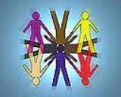
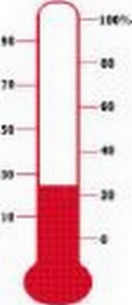
Other Vehicles of Change
Making contact
Metaphors
Humor
Temperature reading
Family members share and experience human environment internally and externally
Meditations
I need to remember
I am me
And in all the world there is no one like me.
I give myself permission
To discover me and use me lovingly.
I look at myself and see
A beautiful instrument in which that can happen.
I love me
I appreciate me
I value me.
Appreciations or Excitements
Worries, concerns, puzzles
Complaints & Solutions
New Information
Hopes and wishes

Slide 40


Slide 41


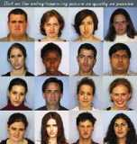
Sensitivity to Diversity
Virginia Satir had a profound respect for human life,
although people have unique characteristics, all have the same basic needs.
"I want to appreciate you without judging; join you without invading; invite you without demanding; leave you without guilt." -Virginia Satir.
In all her work Satir acknowledged, understood, accepted, and valued, the differences among all people no matter their age, class, ethnicity, gender, physical and mental ability, race, sexual orientation, and spiritual practice.
“We get together on the basis of our similarities; we grow on the basis of our differences.” – Virginia Satir

Slide 42
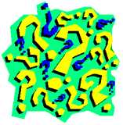
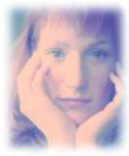

Research Evidence
Joan Winter (1993) wrote a significant research for her doctoral dissertation to evidence the efficacy of Satir’s human validation process model.
Her research compared the family therapies’ approaches of Bowen, Haley and Satir.
Successful therapies depended on:
- Therapist’s ability to make contact
- Mutual completion of therapy
- Satisfaction of clients on both the therapist and treatment outcome.

Slide 43
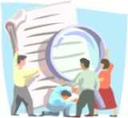

Result of Research
Satir system’s drop out rate was 5.1%, Bowen 36.5%, and Haley 60.9%
Satir therapists’ success for engaging clients was 93.7%, Bowen 36.5%, and Haley 67.6%
Satir therapists’ rate for completion of treatment was 88.8%, Bowen 57.9%, and Haley 26.5%
Satir model rated higher in satisfaction for therapist and treatment outcome than Haley and Bowen models
More studies are needed to evaluate the Satir model. However, this research, in addition of her successful work during her lifetime, is a good indication for the validation of the Satir model of therapy.

Slide 44

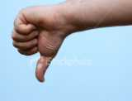

Model
Evaluation
Strength
concentrates on multigenerational patterns
Diagnoses dysfunctional dynamics in relationships
Respects the uniqueness of each human life
Can be applied to several work settings, cultures, family types, groups, couple and individuals
Aims at lasting change
Increases individual self-esteem
Improves interpersonal communication skills
Enhances family functioning
Provides a process model for both personal and professional growth function
Weaknesses
Depends on therapist creativity, charisma, and personality
Assumes that parents did their best with what they had (not necessarily true, particularly in abusing cases)
Lacks research on effectiveness
Assumes all people grew up in a family with parents (primary triad)

Slide 45
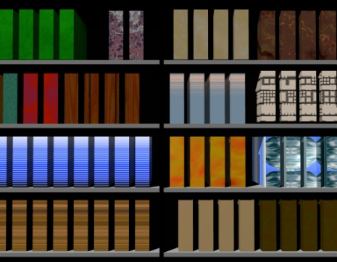
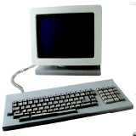
Bibliography
  About Virginia Satir. (2005-2007). Satir centre of Australia for the family. Retrieved February 26, 2007, from Satir Centre of Australia Web site: http://www.satiraustralia.com/‌virginia_satir.asp
  Maki-Banmen, K. (2001). Changing the impact of family rules. In Satir Institute of the Pacific. Retrieved February 26, 2007, from Satir institute Web site: http://www.satirpacific.org/‌articles/‌articles.htm
  McLendon, J. A. (1999). The Satir system in action. In Beyond talk therapy: Using movement and expressive techniques in clinical practice. (pp. 29-54). Psycbooks. Retrieved March 5, 2007, from Proquest database (PsycBOOKS Unique ID: 1999-02581-002).
  *Satir, V., Banmen, J., Gerber, J., & Gomori, M. (1991). The Satir model family therapy and beyond. Palo Alto California: Science and Behavior Books.

Slide 46
Bibliography
*The Virgina Satir network. (2004-2006). Avanta. Retrieved February 26, 2007, from Avanta The Virginia Satir Network Web site: http://www.avanta.net/
*Virginia Satir. (1998). Family therapy-therapists profiles. Retrieved February 26, 2007, from Allyn & Bacon Web site: http://www.abacon.com/‌famtherapy/‌satir.html
Winter, J. E. (1993). Selected family therapy outcomes with Bowen, Haley, and Satir. Unpublished doctoral dissertation, The College of William and Mary, United States -- Virginia. (ERIC Document Reproduction Service No. AAT 9326240) Retrieved March 5, 2007, from Proquest database (ProQuest document ID: 744475701).

Slide 47
Chumly a linky
Tato aktivita je snadná, rychlá, udržuje studenty v pohybu a mluvení a pomáhá jim objevit to, co mají společného. Cílem je, aby si studenti poslechli výzvy svého učitele a uspořádali se v řadě (například v abecedním pořadí příjmení) nebo v blocích podle něčeho společného (měsíc narození).
Vyzkoušejte tyto výzvy:
Seřadit v chronologickém pořadí vašich narozenin
Srovnejte se podle toho, kolik máte sourozenců
Najděte ty, kteří jsou alergičtí na stejné věci jako vy
Shromážděte s těmi, kteří mají stejné barevné oblečení jako vy
Zarovnejte se v abecedním pořadí jmen vašich otců
Shromážděte ve čtyřech kuličkách: ti, kteří na fakultu cestovali 1-autem, ti, kteří cestovali 2-autobusem, tramvají, a ti, kteří šli 3-pěšky, 4-cestovali jiným způsobem

